Slide 1
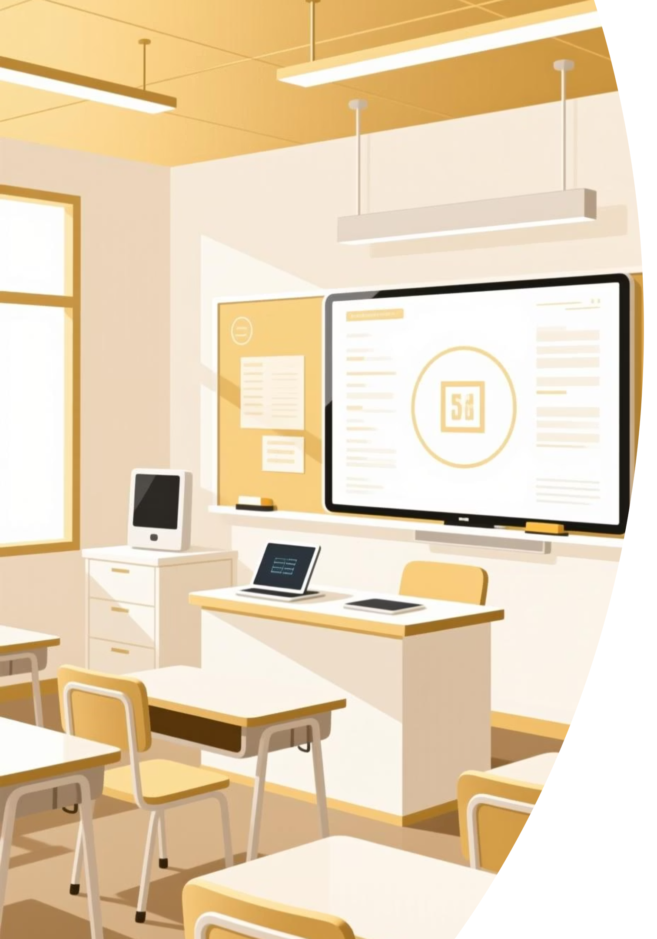
Скоростной спринт:
5 нейросетей за 50 минут»
Возможности для учителей
Практическое руководство по интеграции ИИ-инструментов в учебный процесс

Slide 2

Что мы понимаем под ИИ в школе?
ИИ — это не замена учителю, а мощный инструмент для оптимизации вашей работы. Система помогает автоматизировать рутинные задачи, персонализировать обучение для каждого ученика и повышать вовлечённость класса в образовательный процесс.
Автоматизация задач
Персонализация
Проверка домашних заданий и обработка оценок
Адаптивные задания по уровню каждого ученика
Вовлечённость
Интерактивные упражнения и геймификация

Slide 3
Что мы понимаем под ИИ в школе?
МЕТОДИЧЕСКИЕ РЕКОМЕНДАЦИИ по использованию технологий искусственного интеллекта в образовательном процессе учреждений общего среднего образования от 02.07.2025
искусственный интеллект - комплекс технологических решений,
позволяющий имитировать когнитивные функции человека (в том числе самообучение и поиск решений без заранее заданного алгоритма) и получать при выполнении конкретных задач результаты, сопоставимые с результатами интеллектуальной деятельности человека, и включающий в себя информационно-коммуникационную инфраструктуру, программное обеспечение, процессы и сервисы по обработке данных и поиску решений
(Постановление Совета Министров Республики
Беларусь от 21 апреля 2023 г. № 280 «О мерах по реализации Указа
Президента Республики Беларусь от 7 апреля 2022 г. № 136»)

Slide 4

Правовые рамки использования ИИ в Беларуси
Использование искусственного интеллекта в белорусских школах регулируется законодательством об образовании и защите персональных данных. Это важно знать для безопасной работы.
Кодекс об Образовании
Защита данных учеников
Допускает использование цифровых инструментов в учебном процессе с контролем качества
Персональная информация не передаётся за рубеж; используются защищённые локальные решения
Ответственность учителя
Контроль качества контента и финальные решения остаются за педагогом

Slide 5
ИИ в образовании: принципы ответственного использования, ключевые направления применения, риски
Равный доступ к ИИ.
Ограничение на использование технологий обнаружения ИИ
ИИ дополняет человека, а не заменяет его.
Прозрачность и объяснимость.
Критический анализ результатов.
Непрерывное профессиональное развитие.

Slide 6
Ключевыми направлениями применения ИИ в учреждениях общего среднего образования являются:
создание дидактических материалов и планов учебных занятий, внеклассных мероприятий;
генерация иллюстраций и визуальных материалов;
адаптация текстов и заданий под необходимый уровень сложности;
генерация аудио- и видеоматериалов;
подготовка тестов и интерактивных заданий с возможностью автоматической проверки

Slide 7
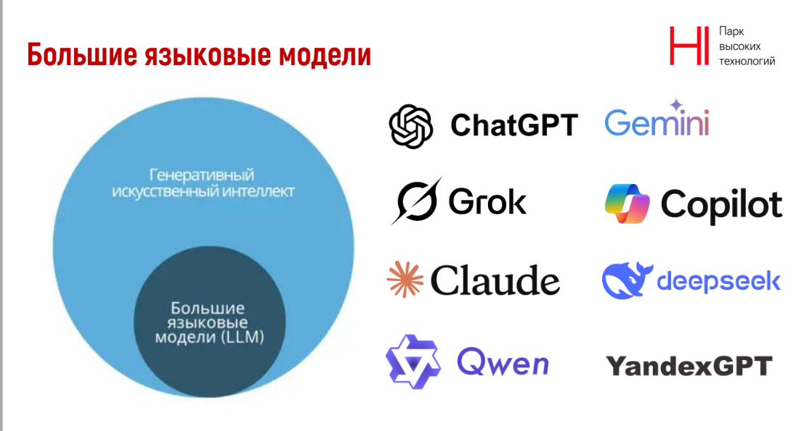

Slide 8

ИИ для подготовки к урокам: экономия времени на планировании
Современные ИИ-инструменты помогают педагогам за считанные минуты создавать планы уроков, соответствующие белорусской программе обучения, и разрабатывать качественные дидактические материалы.
1
Deepseek
Генерирует планы уроков с учётом белорусских программ — введите тему, класс и требования
2
Canva
Создание визуальных презентаций и раздаточных материалов с русскими шаблонами
3
Редактирование результатов
Адаптируйте выход ИИ под свои задачи, добавляя местные примеры и ссылки на учебники

Slide 9
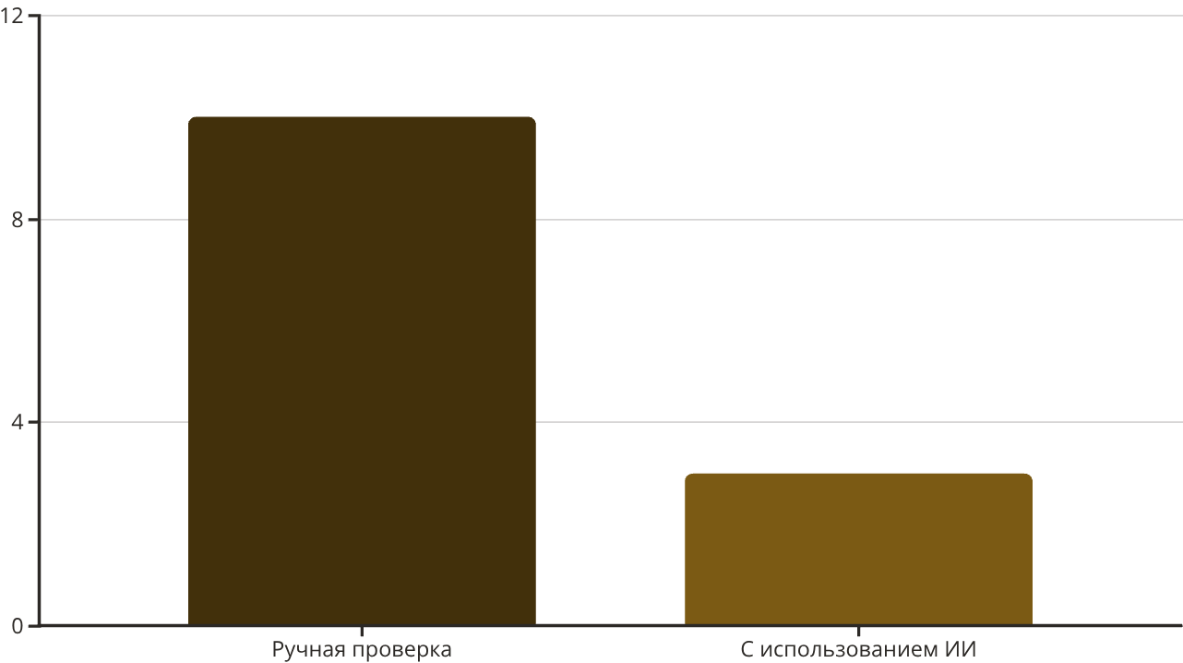
Проверка работ и автоматизированная обратная связь
Экономия времени — главное преимущество. ИИ-инструменты выполняют первичный анализ работ, выявляют типичные ошибки и предоставляют мгновенную обратную связь ученикам, позволяя вам сосредоточиться на качественном анализе.
Grammarly — проверка орфографии и стилистики русского текста
MathGPT — автоматическая проверка математических решений
Quizizz — тесты с аналитикой успехов класса
Помните: финальную оценку ставит учитель, творческие работы требуют человеческого анализа.

Slide 10
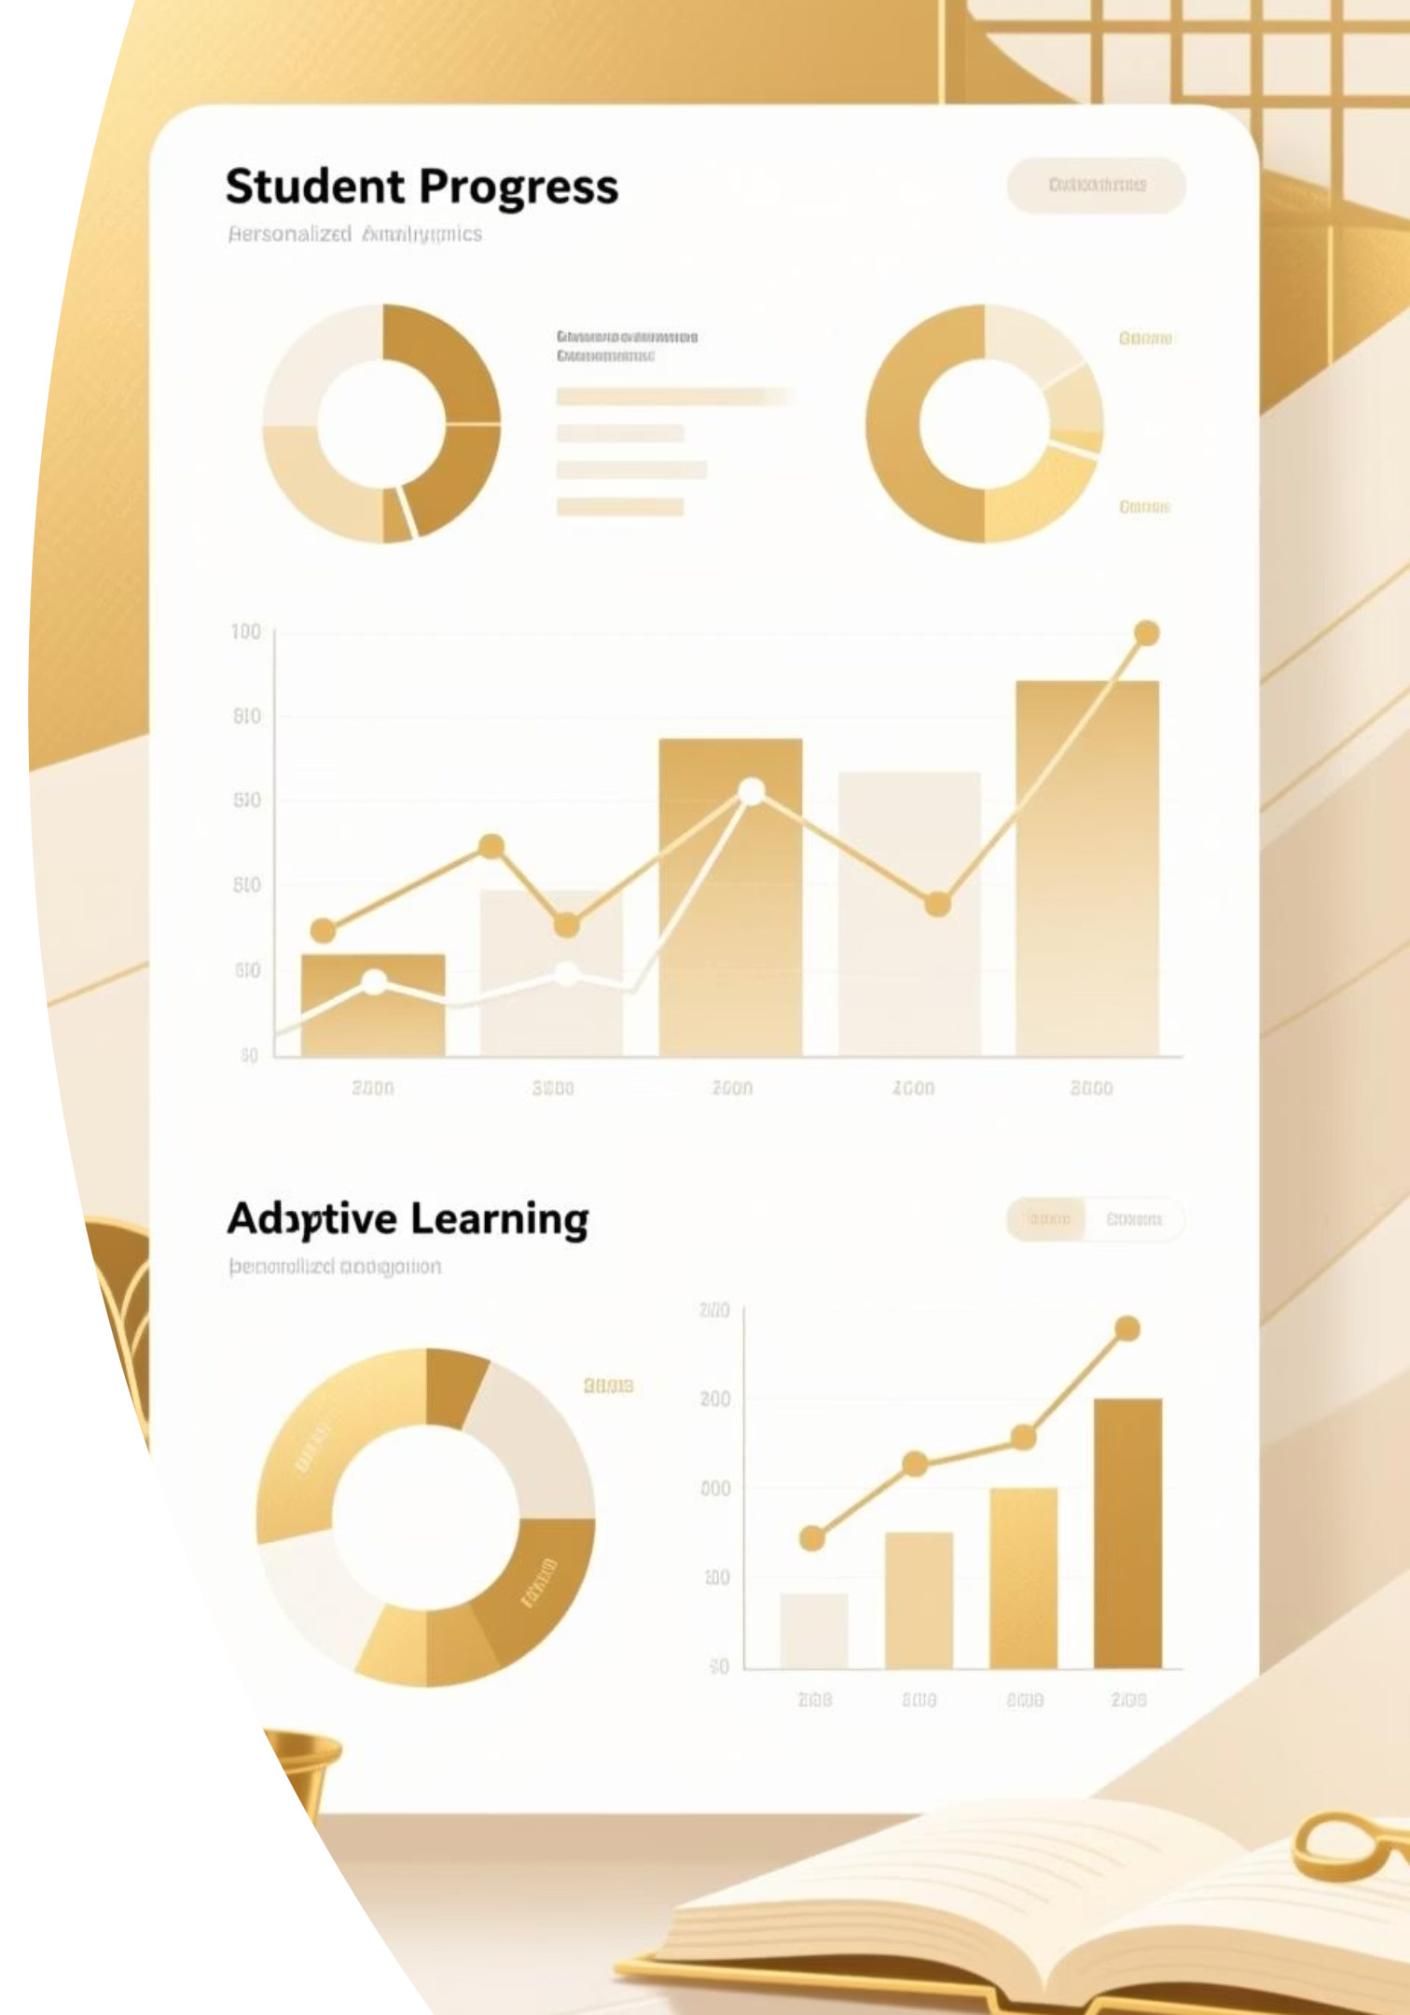

Персонализация обучения через адаптивные системы
Каждый ученик учится в своём темпе. ИИ-платформы анализируют пробелы в знаниях и автоматически подбирают задания по уровню сложности, позволяя полностью задействовать потенциал каждого обучающегося.
Диагностика
Ученик проходит входной тест для определения уровня
Анализ пробелов
Система выявляет, какие темы требуют укрепления
Персонализация
Генерируются индивидуальные задания от простого к сложному
Рекомендуемые платформы:
Яндекс Учебник — математика и русский язык, полная адаптация
Uchi.ru — интерактивные задания, соответствующие белорусской программе

Slide 11
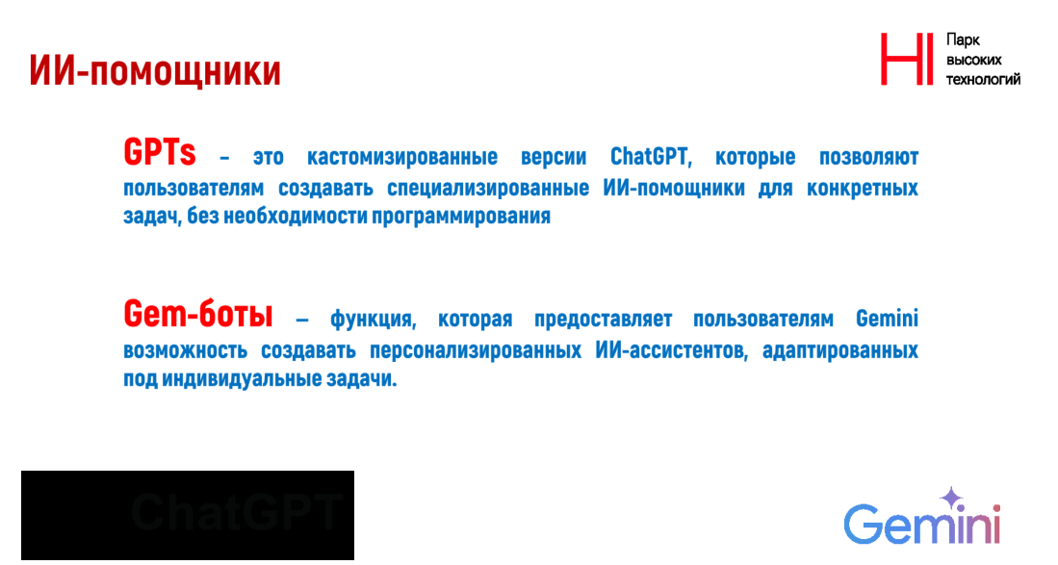

Slide 12


Slide 13

ИИ для иностранных языков: разговорная речь и перевод
Изучение иностранного языка требует практики. ИИ-инструменты предоставляют неограниченный доступ к диалогам, моделированию ситуаций и тренировке произношения в реальных контекстах.
DeepL
1
Точный перевод для славянских языков — лучше чем Google Translate
ELSA Speak
2
Интерактивная тренировка произношения с анализом ошибок
ChatGPT
3
Реальные диалоги на английском, русском и белорусском языках
Сценарии использования: моделирование жизненных ситуаций («Покупка билетов в Минске»), анализ текстов белорусских авторов, подготовка к ЦТ.

Slide 14

Творческие дисциплины и ИИ: источник вдохновения
ИИ не заменяет творчество учеников, а раскрывает новые возможности. Генеративные инструменты создают визуальные эскизы, анимируют рисунки и вдохновляют на диалог об этике использования технологий в искусстве.
Для уроков искусства
Для литературы и истории
Kandinsky 3.1 — генерация эскизов по описанию
Анализ стилистики произведений Я. Купалы
Шедеврум — анимация рисунков учеников
Создание иллюстраций к стихотворениям
Ключевое правило: обсуждайте этичность использования ИИ-арта, делайте акцент на авторском замысле ученика.

Slide 15
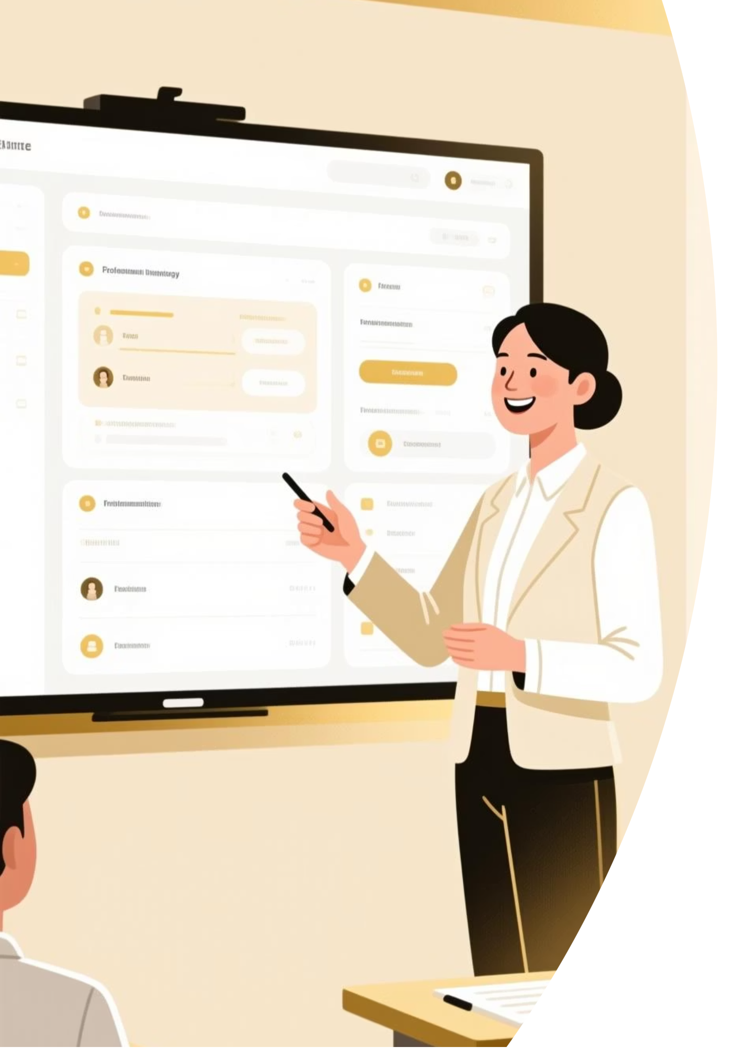
Практические шаги внедрения ИИ в вашу школу
Начните с малого. Успешное внедрение технологии зависит от пошагового подхода и постоянного обучения. Вот ваша дорожная карта на следующие месяцы.
01
Выберите один инструмент
Начните с Gemini для планирования или Grammarly для проверки — что вам близко
02
Пройдите обучение
Посмотрите туториалы, потренируйтесь на своих материалах без учеников
03
Введите в класс
Начните с пилотного проекта в одной группе, соберите отзывы
04
Масштабируйте
Распространите успешный опыт на другие предметы и классы

Slide 16
5 нейросетей на сегодня
Изучение иностранного языка требует практики. ИИ-инструменты предоставляют неограниченный доступ к диалогам, моделированию ситуаций и тренировке произношения в реальных контекстах.
Deepseek
1
Генерация идей, сценариев
Qwen
2
Ггенерация идей, создание изображений и т.д.
Алиса
3
Реальные диалоги на английском, русском и белорусском языках
4
Dewiar.com
5

Slide 17

ИИ как партнер, а не замена
Помните: искусственный интеллект — это инструмент, который усиливает вашу профессиональную компетентность. Ваш опыт, интуиция и забота о студентах остаются основой качественного образования. ИИ дарует вам время для того, что действительно важно: личное взаимодействие, индивидуальное развитие и вдохновение молодого поколения.
Ваша роль
Педагог, наставник, вдохновитель учеников Беларуси
Роль ИИ
Помощник, увеличивающий эффективность и освобождающий время
Успешного внедрения инноваций в ваш учебный процесс!

